Slide 1
Autarke IoT-Wetterstation mit LoRaWAN
Seeed Studio XIAO + SX1262 | Helium IoT | HydroNode IT6 - DAPI

Slide 2
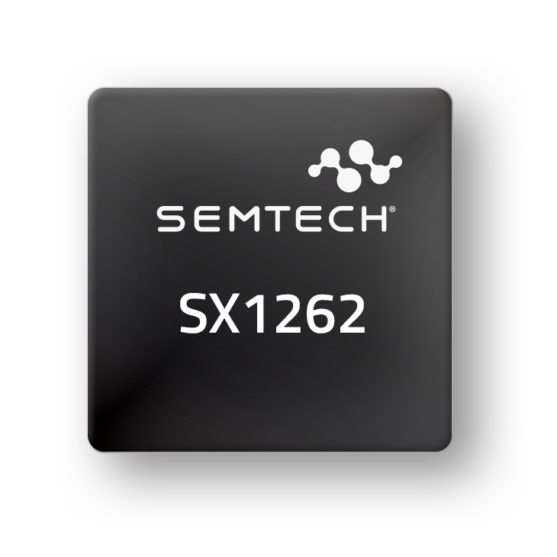
HydroStation One
Autarke Umweltüberwachung. Intelligent. Vernetzt. Solarbetrieben.
CO₂-Sensor (SCD41) Photakustisches Prinzip
LoRaWAN Reichweite
Bis zu 2 km Reichweite SF7–SF12 Spreading Factor
XIAO ESP32S3
Wio-SX1262 LoRa
Temperatur & Luftfeuchte
BME280 Sensor (Bosch)
LoRa | WiFi | BLE 5.0
Helium IoT Netzwerk
Dezentral & permissionless Globale LoRaWAN-Abdeckung
UV-Index Messung
VEML6075 UVA + UVB-Spektrum
7 Tage Autonomie
6W Solarpanel + 2x 3000 mAh LiPo <2 µA Sleep-Modus
Solar Powered
3 Sensoren
integriert
2 km
LoRa Range
7 Tage
ohne Sonne
1.62 µA
Ultra Low Power
< 100 €
Gesamtsystem

Slide 3
HydroNode API
Zwei Wege. Eine Plattform. Vollständig abgesichert.
KANAL A
KANAL B
Direkte HTTP-API
LoRaWAN / Amazon SNS
IoT-Sensor (ESP32, Arduino)
LoRaWAN-Sensor
POST /api/webhook/sensor-value
Helium Network / ChirpStack
HMAC-SHA256 Verifikation
Amazon SNS (HTTPS)
Apache Kafka (verified.sensor)
Apache Kafka (verified.sensor)
JSON Payload • HTTPS/TLS • ±20 min Replay-Schutz
Binär-Payload • AES-128 • LoRa Frame Counter
Header: X-Sensor-Id • X-Timestamp • X-Signature
Secret-Hash (SHA-256) • Auto-Subscription
VERARBEITUNG
PostgreSQL
Messwerte speichern
Baseline
72h Rolling Window
Anomalie-Erkennung
Spike • Drop • Drift
GPT-4 Analyse
Alle 60 Minuten

